Slide 1
ACQUE REFLUE
Impianti di depurazione

Slide 2
Singoli edifici
fosse settiche
vasche Imhoff
sistemi a evapotraspirazione

Slide 3
Fosse settiche Vasche Imhoff
processi di degradazione anaerobia
fossa settiche (fosse biologiche): vasche di medie dimensioni in cui i liquami vengono degradati
fosse Imhoff: vasche a sezione tronco-conica suddivise in una sezione superiore e una inferiore

Slide 4
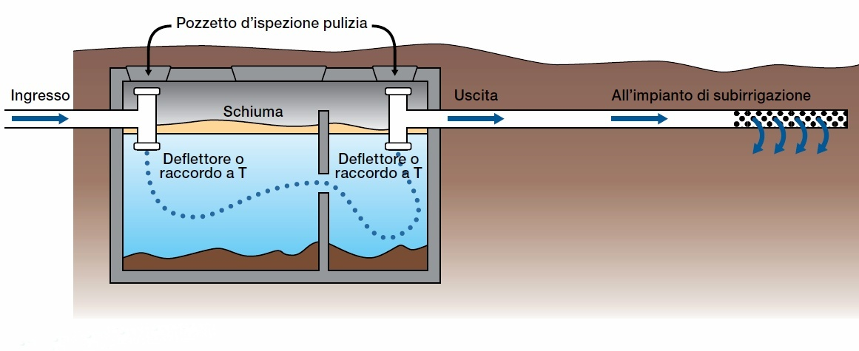
Fosse settiche

Slide 5
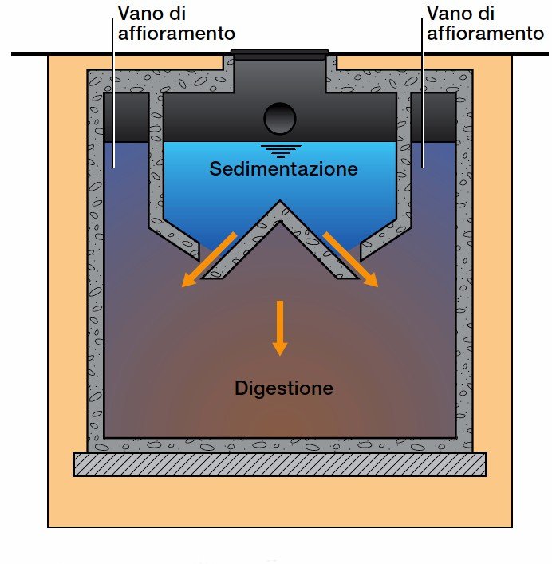
Vasche Imhoff

Slide 6
Evapotraspirazione
Smaltimento dei reflui su ampie superfici di terreno attraverso strati di materiale poroso
fondo dello strato filtrante isolato dal terreno sottostante per mezzo di materiale plastico impermeabile

Slide 7
Depurazione reflui: trattamenti
primario (fisico-meccanico) o pretrattamento
secondario (biologico)
terziario (chimico-fisico)

Slide 8
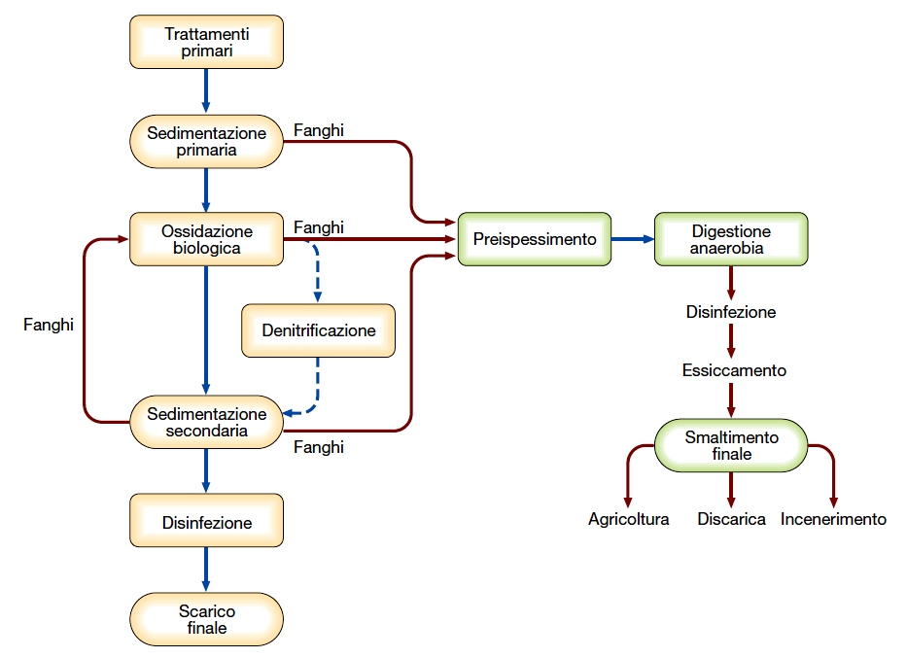
Processo di depurazione: schema riassuntivo

Slide 9
Trattamenti primari (meccanici)
Grigliatura: separazione solidi grossolani
Dissabbiatura: separazione sabbia e terriccio
Disoleazione: separazione sostanze oleose dalla superficie del refluo
Flottazione: separazione sostanze colloidali
Sedimentazione primaria: flocculanti, coagulanti Al₂(SO₄)₃ o polielettroliti accelerano la formazione di aggregati più pesanti che si separano facilmente

Slide 10
Trattamento primario: prodotti e risultati
Prodotti
effluente in uscita:raccolto ai bordi della vasca di sedimentazione e convogliato agli stadi successivi della depurazione
fanghi: inviati alla linea fanghi insieme con quelli che si formano nelle fasi successive. Nella sedimentazione primari
Risultati
riduzione dei solidi sospesi (circa il 50%)
Riduzione del BOD (fino al 20%).

Slide 11
Trattamento secondario o biologico: biochimica
Trasformazione sostanze organiche disciolte o disperse nell’effluente da microrganismi che le utilizzano per le proprie necessita nutritive, le demoliscono e le trasformano in composti semplici
Formazione di aggregati di sostanza organica e microrganismi in forma di fiocchi
Adsorbimento di ulteriore sostanza organica colloidale con progressivo aumento delle dimensioni del fiocco

Slide 12
Trattamento secondario: risultati e prodotti
Prodotti
Refluo chiarificato (alla sedimentazione secondaria)
Fanghi (alla linea fanghi)
Risultati
Abbattimento del BOD

Slide 13
Trattamento secondario: processi
biomassa adesa: letti percolatori, biodischi, biofiltri
biomassa dispersa: fanghi attivi, vasche di ossidazione
fitodepurazione: lagunaggio, evapotraspirazione

Slide 14
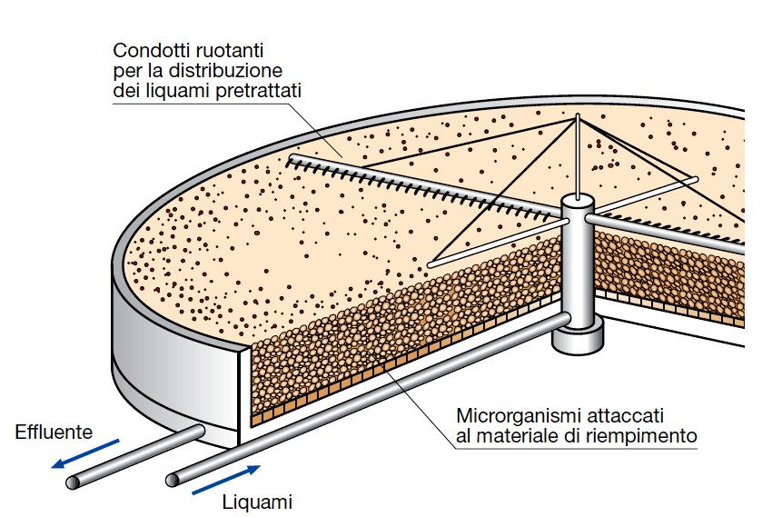
Trattamento secondario: letti percolatori

Slide 15
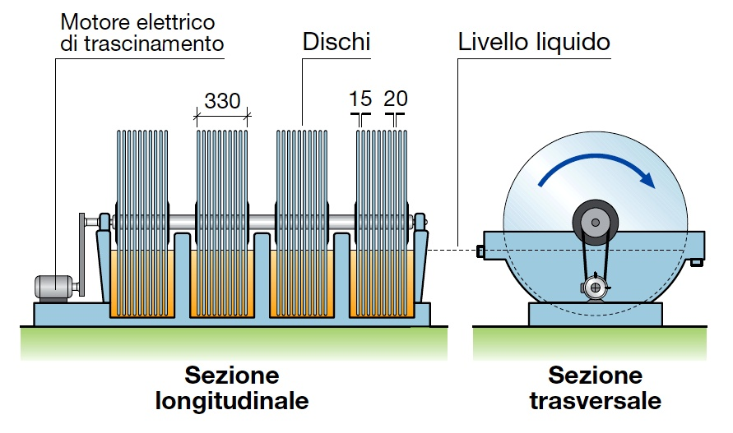
Trattamento secondario: biodischi

Slide 16
Trattamento secondario: biofiltri
Bioreattori sommersi aerati in cui il refluo viene inviato con flusso discendente, ascendente o trasversale.

Slide 17
Trattamento secondario: vasche di ossidazione
Grandi vasche circolari disposte in serie o in bacini concentrici

Slide 18
Trattamento secondario: fanghi attivi
bioflocculazione in vasche di ossidazione aerate; refluo in costante agitazione meccanica o per insufflazione di aria
fanghi attivi: fiocchi gelatinosi costituiti da microrganismi (molti dei quali filamentosi) e da sostanza organica allo stato colloidale

Slide 19
Fanghi attivi: microrganismi principali
BATTERI
degradatori che ossidano il carbonio organico: Zooglea, Flavobacterium, Alcaligenes, Bacillus, Pseudomonas e altri
fiocco-formatori (flock forming): molti degradatori (Zooglea, Flavobacterium, Alcaligenes, Pseudomonas); Arthrobacter, Citromonas
nitrificanti: Nitrosomonas, Nitrosococcus, Nitrobacter, Nitrococcus
denitrificanti: Thiobacillus, Alcaligenes, Pseudomonas, Xantomonas e altri generi degradano composti del carbonio utilizzando come accettori di elettroni l’ossigeno o anche nitrati e nitriti (respirazione anaerobia)

Slide 20
Fanghi attivi: microrganismi principali
BATTERI
fosforo-accumulanti: Acinetobacter, Acromonas, Klebsiella, Moraxella, Pseudomonas
filamentosi
filamentosi e solfo-ossidanti: Thiobacillus, Beggiatoa,Thiotrix
PROTOZOI CILIATI

Slide 21
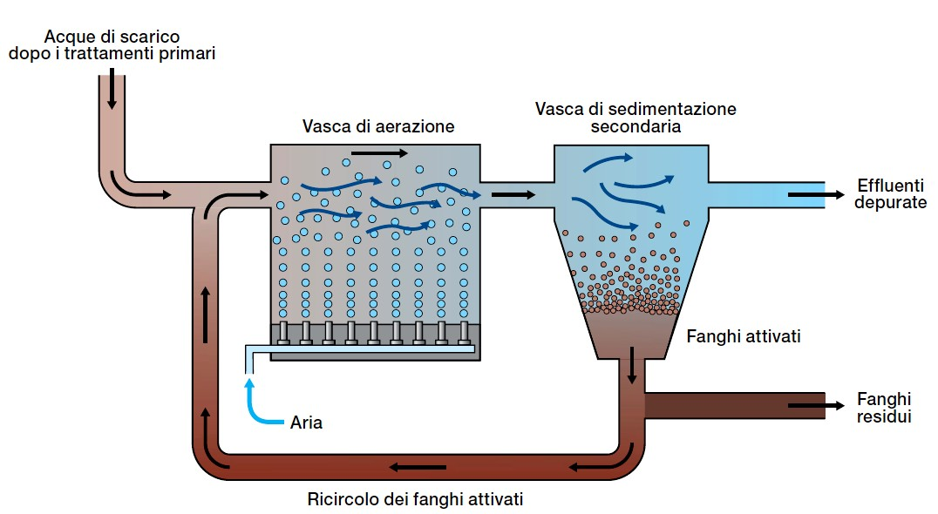
Fanghi attivi: impianto

Slide 22
Fanghi attivi: possibili inconvenienti
rigonfiamento dei fanghi (bulking filamentoso) da eccessiva presenza di batteri filamentosi (Microthrix parvicella, Thiothrix nivea, Nostocoida limicola, Sphaerotilus natans, Beggiatoa, Flexibacter )
schiume biologiche prodotte da Microthrix parvicella, Nocardia amarae e batteri simili (NALO=Nocardia Amarae Like Organisms), Nocardia pinensis, attinomiceti, Rhodococcus, Mycobacterium
Effluente torbido con elevato BOD
Schiume maleodoranti

Slide 23
Trattamenti anaerobi
Degradazione anaerobia in digestore
Produzione di biogas

Slide 24
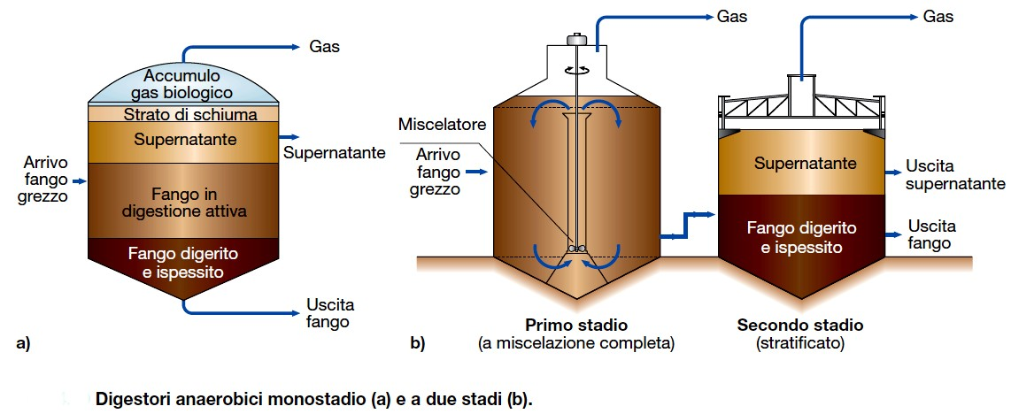
Digestori

Slide 25
Digestione anaerobia: biochimica
idrolisi delle macromolecole organiche
aminoacidi, monosaccaridi, acidi grassi volatili
batteri acidogeni
acidi grassi, alcoli, acido lattico, CO₂, H₂S, H₂, H₃
batteri acetogeni anaerobi (Clostridium aceticum)
acido acetico, CO₂, H₂
Methanobacterium, Methanosarcina, Methanococcus)
CH₄, CO₂, H₂O

Slide 26
Trattamento terziario
coagulazione chimica: favorisce e accelera la sedimentazione delle microparticelle in sospensione nel refluo
neutralizzazione: correzione pH
eliminazione dei patogeni: clorazione o ozonizzazione
rimozione azoto: nitrificazione e denitrificazione
rimozione fosforo: chimica o biologica
filtrazione su carboni attivi

